Slide 1
Тема родительского собрания: Преемственность детского сада и школы Выполнила учитель-логопед МБДОУ д/с № 8 Швечикова А.П.

Slide 2
«Быть готовым к школе – не значит уметь читать, писать и считать. Быть готовым к школе – значит быть готовым всему этому научиться». Доктор психологических наук Леонид Абрамович Венгер

Slide 3
Введение Федеральных Государственных Требований (ФГТ) к структуре дошкольной программы и принятие новых Федеральных Государственных Образовательных Стандартов (ФГОС) начального школьного образования – важный этап преемственности детского сада и школы.
Задача ФГОС – учить детей самостоятельно учиться

Slide 4
Школа и детский сад – два смежных звена в системе образования. Успехи в школьном обучении во многом зависят от качества знаний и умений, сформированных в дошкольном детстве, от уровня развития познавательных интересов и познавательной активности ребенка, т.е. от развития умственных способностей ребёнка.

Slide 5
Преемственность между дошкольной и школьной ступенями образования не должна пониматься только как подготовка детей к обучению
Основная задача помочь первоклассникам быстрее адаптироваться к новым условиям

Slide 6
Задачи преемственности детского сада и школы
Развитие любознательности
Развитие способности самостоятельно решать творческие задачи
Формирование творческого воображения, направленное на интеллектуальное и личностное развитие ребенка
Развитие коммуникативности (умение общаться со взрослыми и сверстниками

Slide 7
Цель:
создание преемственности и успешной адаптации при переходе из детского сада в школу.
обеспечение системы непрерывного образования с учетом возрастных особенностей дошкольников и первоклассников.
создание благоприятных условий в детскому саду и школе для развития познавательной активности, самостоятельности, творчества каждого ребенка.

Slide 8
Задачи направленные на развитие личности:
укрепление и сохранение здоровья дошкольников, готовящихся к обучению в школе.
всестороннее развитие детей, позволяющее им в дальнейшем успешно овладеть школьной программой.
создание благоприятных условий для психического и личностного развития ребенка.

Slide 9
Каждый ребенок идет в первый класс с надеждой на позитив. Все зависит от того, насколько ребенок был психологически подготовлен к школе.
Психологическая готовность - это такое состояние ребенка, которое позволяет ему овладевать новыми знаниями, принимать новые требования и чувствовать себя успешным в общении с учителями и одноклассниками.

Slide 10
Психологическая готовность включает в себя
Личностно-социальную готовность
Интеллектуальную готовность
Мотивационную готовность
Эмоционально - волевую готовность.

Slide 11
Недостаточная психологическая готовность чаще всего возникает по следующим причинам:
· В дошкольном детстве ребенок мало играл и общался со сверстниками;
· Имел маленький запас знаний об окружающем мире, не был заинтересованными и любопытными;
· Был тревожным и имел низкую самооценку;
· Присутствовали логопедические проблемы, которые не удалось решить к началу школьного обучения;
· Не любил игры и занятия, требующие сосредоточения и умения доводить дело до конца.

Slide 12
Важную роль в обеспечении эффективной преемственности дошкольного и начального образования играет координация взаимодействия между педагогическими коллективами ДОУ и школы.
Организация работы по преемственности
Методическая работа с педагогами
Работа с родителями
Работа с детьми

Slide 13
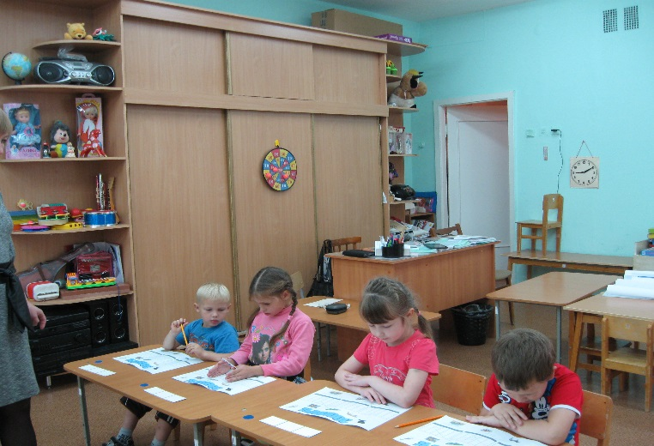
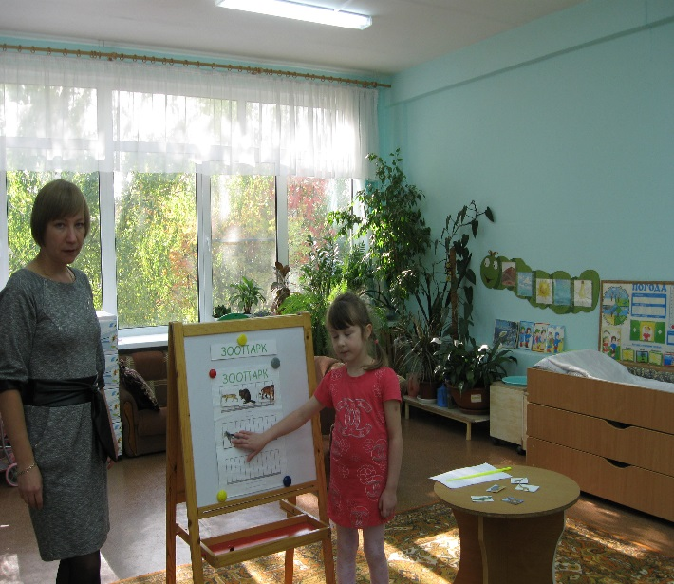
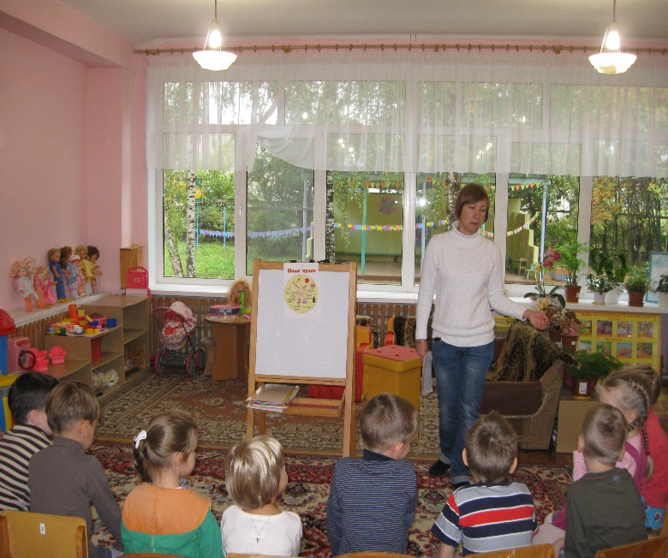

Slide 14
Работа с детьми
экскурсии в школу;
посещение школьного музея;
знакомство и взаимодействие дошкольников с учителями и учениками начальной школы;
участие в совместной образовательной деятельности, игровых программах;
выставки рисунков и поделок;
встречи и беседы с бывшими воспитанниками детского сада;
совместные праздники и спортивные соревнования дошкольников и первоклассников;
участие в театрализованной деятельности;
посещение дошкольниками адаптационного курса занятий, организованных при школе.

Slide 15
Работа с педагогами
совместные педагогические советы (ДОУ и школа);
семинары, мастер- классы;
проведение диагностики по определению готовности детей к школе;
взаимодействие медицинских работников, психологов ДОУ и школы;
открытые показы образовательной деятельности в ДОУ и открытых уроков в школе;
педагогические и психологические наблюдения.

Slide 16
Работа с родителями
совместные родительские собрания с педагогами ДОУ и учителями школы;
круглые столы, дискуссионные встречи, педагогические «гостиные»;
консультации с педагогами ДОУ и школы; встречи родителей с будущими учителями;
дни открытых дверей;
анкетирование, тестирование родителей;
образовательно - игровые тренинги и практикумы для родителей
визуальные средства общения;
заседания родительских клубов

Slide 17
Целевые ориентиры дошкольного образования
Инициативность и самостоятельность
Уверенность в своих силах
Положительное отношение к себе и другим
Развитость воображения, фантазии, творчества
Умение подчиняться социальным нормам
Развитость крупной и мелкой моторики
Проявление любознательности
Способность к волевым усилиям в разных видах деятельности
Способность к принятию собственных решений

Slide 18
Целевые ориентиры программы
Выступают основаниями преемственности дошкольного и начального общего образования. При соблюдении требований к условиям реализации Программы настоящие целевые ориентиры предполагают формирование у детей дошкольного возраста предпосылок учебной деятельности на этапе завершения ими дошкольного образования

Slide 19
Ожидаемые результаты:
портрет выпускника детского сада
Деятельный и активный
Любознательный
Инициативный
Открытый внешнему миру, доброжелательный и отзывчивый
Положительное отношение к себе, уверенность в своих силах
Чувство собственного достоинства

Slide 20
Вывод:
Новые взгляды на воспитание, обучение и развитие детей требует нового подхода к осуществлению преемственности детского сада и школы, построении новой модели выпускника, что позволит обеспечить непрерывность образовательного процесса. Проблема преемственности может быть успешно решена при тесном взаимодействии детского сада и школы. Выиграют от этого все, особенно дети. Ради детей можно найти время, силы и средства для решения задач преемственности.

Slide 21
Литература:
От рождения до школы. Основная общеобразовательная программа дошкольного образования / Под ред. Н.Е. Вераксы, Т.С. Комаровой, М.А. Васильевой. – М.: Мозаика-Синтез, 2010. – 304 с.
Программа воспитания и обучения в детском саду / Под ред. М.А. Васильевой, В.В. Гербовой, Т.С. Комаровой. – 4-е изд., испр. и доп. – М.: Мозаика-Синтез, 2010.– 232с.
Готов ли ваш ребёнок к школе / А.А. Венгер, А.Л.Венгер –М: Знание, 1994 г. – 192 с.
Федеральный государственный образовательный стандарт дошкольного образования //
Преемственность в работе ДОУ и школы в рамках введения ФГОС НОО в начальной школе. sch177.pskovedu.ru
Л.Н. Кравцова "Преемственность между детским садом и школой в связи с переходом на ФГОС второго поколения". http://kravtsoval.ucoz.ru/publ/2-1-0-17

Slide 22
Спасибо за внимание!

